Slide 1
Narodowy Dzień Pamięci
Żołnierzy Wyklętych

Slide 2
Podziemie niepodległościowe
Cywilny i zbrojny ruch oporu przeciwko władzy komunistów i dominacji ZSRS.

Slide 3
Działania Armii Krajowej kontynuowała
organizacja „Niepodległość” („NIE”),
jednak szybko została rozbita. Podobny
los spotkał Delegaturę Sił Zbrojnych na Kraj

Slide 4
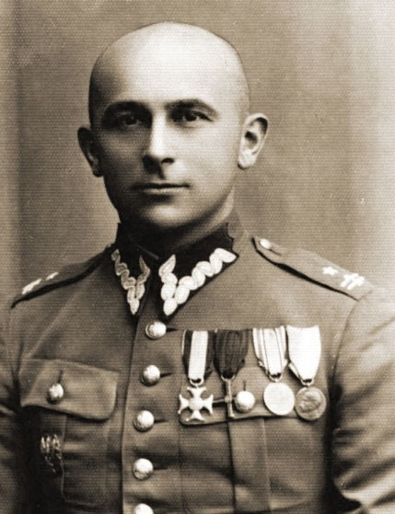
Pułkownik, z inicjatywy którego powołana została najważniejsza
i najliczniejsza polska organizacja konspiracyjna – Zrzeszenie „Wolność i Niezawisłość”.
Źródło: https://pl.wikipedia.org/wiki/Jan_Rzepecki#/
media/Plik:Jan_Rzepecki.jpg (dostęp: 17.02.2021 r.)
Jan Rzepecki

Slide 5

Zrzeszenie „Wolność i Niezawisłość”
Źródło: https://przystanekhistoria.pl/pa2/teksty/73214,O-wolnosc-i-niezawislosc.html (dostęp: 17.02.2021 r.)
IX 1945 r. – powołanie WiN (Zrzeszenia „Wolność i Niezawisłość”)

Slide 6
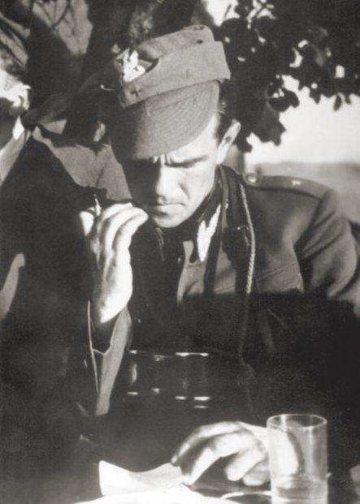
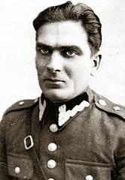
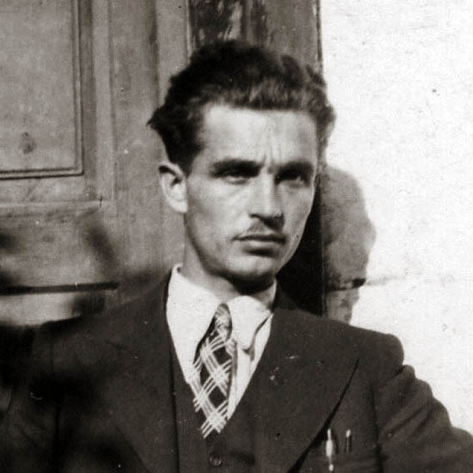
„Orlik”
„Zapora”
„Zagończyk”
Marian
Bernaciak
Hieronim
Dekutowski
Franciszek
Jaskulski
Źródła zdjęć:
https://pl.wikipedia.org/wiki/Marian_Bernaciak#/media/Plik:Marian_Bernaciak.jpg (dostęp: 17.02.2021 r.)
https://pl.wikipedia.org/wiki/Hieronim_Dekutowski#/media/Plik:Hieronm_Dekutowski.jpg (dostęp: 17.02.2021 r.)
https://pl.wikipedia.org/wiki/Franciszek_Jerzy_Jaskulski#/media/Plik:Franciszek_Jaskulski.jpg (dostęp: 17.02.2021 r.)

Slide 7
Partyzanci:
atakowali więzienia,
posterunki milicji i oddziały wojska,
zwalczali Polaków wspierających
nowe władze.

Slide 8
Większość organizacji
niepodległościowych została
rozbita w latach 1945-1947

Slide 9
1950 r. – proces IV Zarządu Głównego WiN.
1951 r. - wykonanie wyroków na członkach IV Zarządu Głównego WiN.

Slide 10
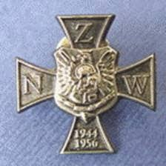
Narodowe Zjednoczenie Wojskowe
Źródło: https://armiakrajowazgorzelec.blogspot.com/2016/08/23-okreg-narodowego-zjednoczenia.html (dostęp: 17.02.2021 r.)

Slide 11
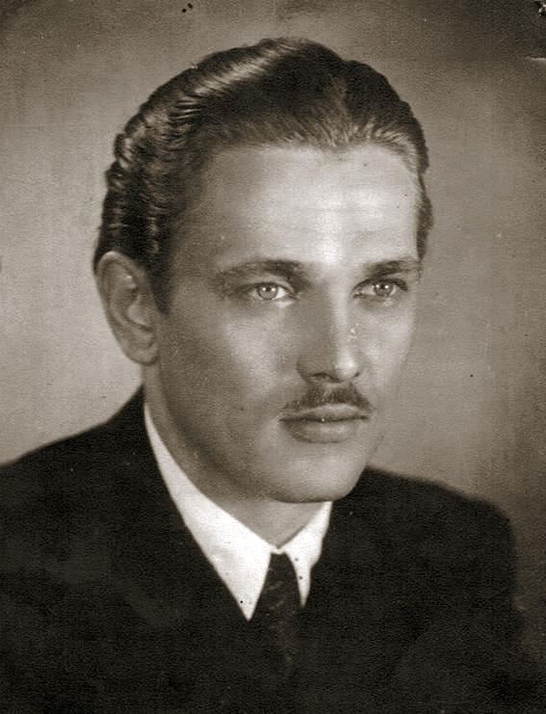
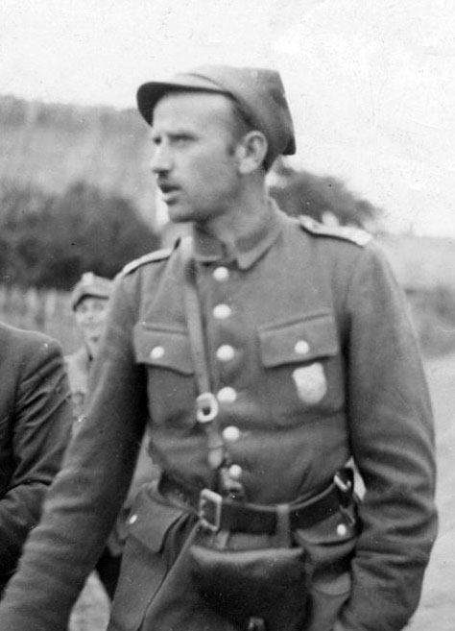
„Bartek”
„Łupaszka”
Henryk
Flame
Zygmunt
Szendzielarz
Dowódca oddziału na Śląsku Cieszyńskim
Dowódca 5 Wileńskiej Brygady AK
Źródła zdjęć:
https://pl.wikipedia.org/wiki/Henryk_Flame#/media/Plik:HenrykFlame.jpg (dostęp: 17.02.2021 r.)
https://pl.wikipedia.org/wiki/Zygmunt_Szendzielarz#/media/Plik:Zygmunt_Szendzielarz_(%C5%81upaszka).jpg (dostęp: 17.02.2021 r.)

Slide 12
Żołnierze niezłomni (wyklęci)
Żołnierze podziemia antykomunistycznego
i niepodległościowego, którzy stawiali opór sowietyzacji Polski.

Slide 13
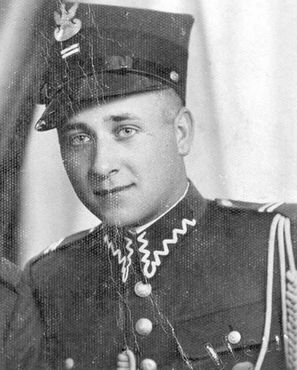
Józef Franczak, ps. „Lalek”
Źródło: https://pl.wikipedia.org/wiki/J%C3%B3zef_Franczak#/media
/Plik:J%C3%B3zef_Franczak_Lalek.jpg (dostęp: 17.02.2021 r.)
1963 r. – rozbicie ostatniego zgrupowania podziemia antykomunistycznego

Slide 14
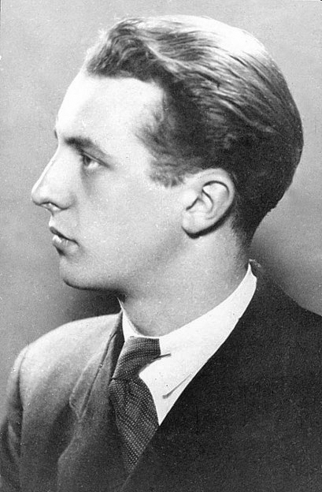
Jan Rodowicz, ps. „Anoda”
Źródło: https://pl.wikipedia.org/wiki/Jan_Rodowicz#/media/Plik:Jan_
Rodowicz_(Anoda).jpg (dostęp: 17.02.2021 r.)
Był żołnierzem Szarych Szeregów i uczestnikiem powstania warszawskiego. Zginął w 1949 roku w siedzibie UB w Warszawie.

Slide 15
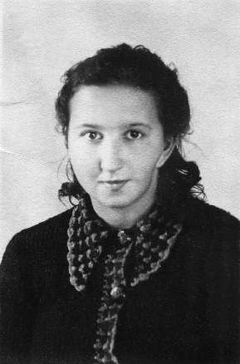
Danuta Siedzikówna, ps. „Inka”
Źródło: https://pl.wikipedia.org/wiki/Danuta_Siedzik%C3%B3wn
a#/media/Plik:Danuta_Siedzikowna_Sopot.jpg (dostęp: 17.02.2021 r.)
Sanitariuszka w 5 Wileńskiej Brygadzie AK i żołnierz antykomunistycznego podziemia. Sąd skazał ją na śmierć, a wyrok wykonano
28 sierpnia 1946 roku.

Slide 16
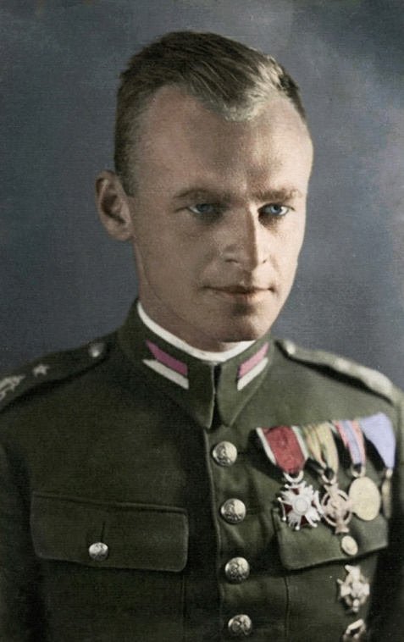
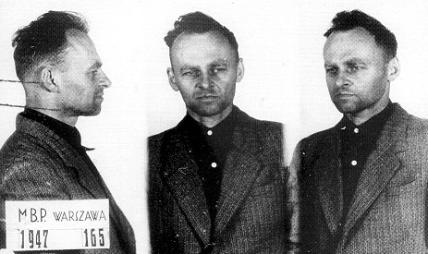
Witold Pilecki, ps. „Witold”
Źródła zdjęć:
https://pl.wikipedia.org/wiki/Witold_Pilecki#/media/Plik:Witold_Pilecki_in_color.jpg (dostęp: 17.02.2021 r.)
https://pl.wikipedia.org/wiki/Witold_Pilecki#/media/Plik:Pilecki_photo_1947.jpg (dostęp: 17.02.2021 r.)
Rotmistrz kawalerii Wojska Polskiego, żołnierzem AK oraz KL Auschwitz. Został aresztowany w 1947 roku i podczas przesłuchań UB był torturowany. Wojskowy sąd skazał go na karę śmierci, a wyrok wykonano 25 maja 1948 roku.

Slide 17
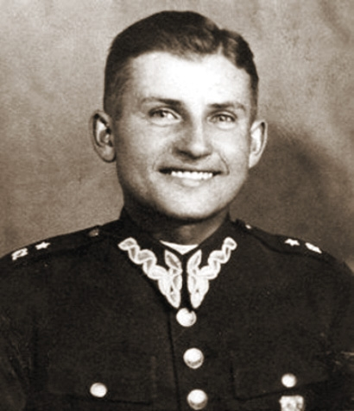
Łukasz Ciepliński, ps. „Pług”
Źródło: https://pl.wikipedia.org/wiki/%C5%81ukasz_Ciepli%C5%84ski#/media/Plik:%C5%81ukasz_Ciepli%C5%84ski,_Rzesz%C3%
B3w.jpg (dostęp: 17.02.2021 r.)
Prezes IV Zarządu Głównego Zrzeszenia Wolność i Niezawisłość.

Slide 18
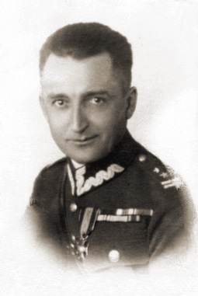
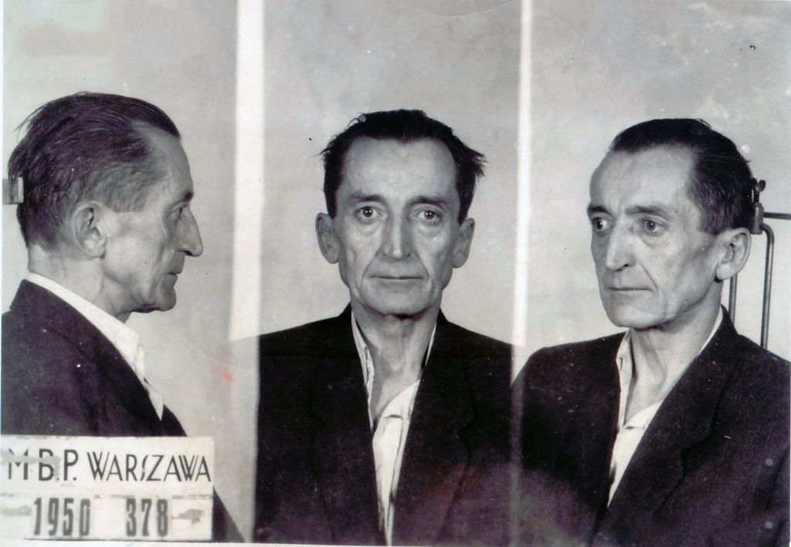
Emil Fieldorf, ps. „Nil”
Źródła zdjęć:
https://pl.wikipedia.org/wiki/August_Emil_Fieldorf#/media/Plik:Genera%C5%82_August_Emil_Fieldorf.jpg (dostęp: 17.02.2021 r.)
https://pl.wikipedia.org/wiki/August_Emil_Fieldorf#/media/Plik:Emil_Fieldorf_Nil_MBP_1950.jpg (dostęp: 17.02.2021 r.)
Był polskim generałem, dowódcą Kedywu Armii Krajowej i zastępcą Komendanta AK. Został aresztowany przez NKWD w 1945 i wysłany do obozu pracy za Ural. Po powrocie z sowieckich łagrów został ponownie aresztowany i skazany na śmierć.

Slide 19
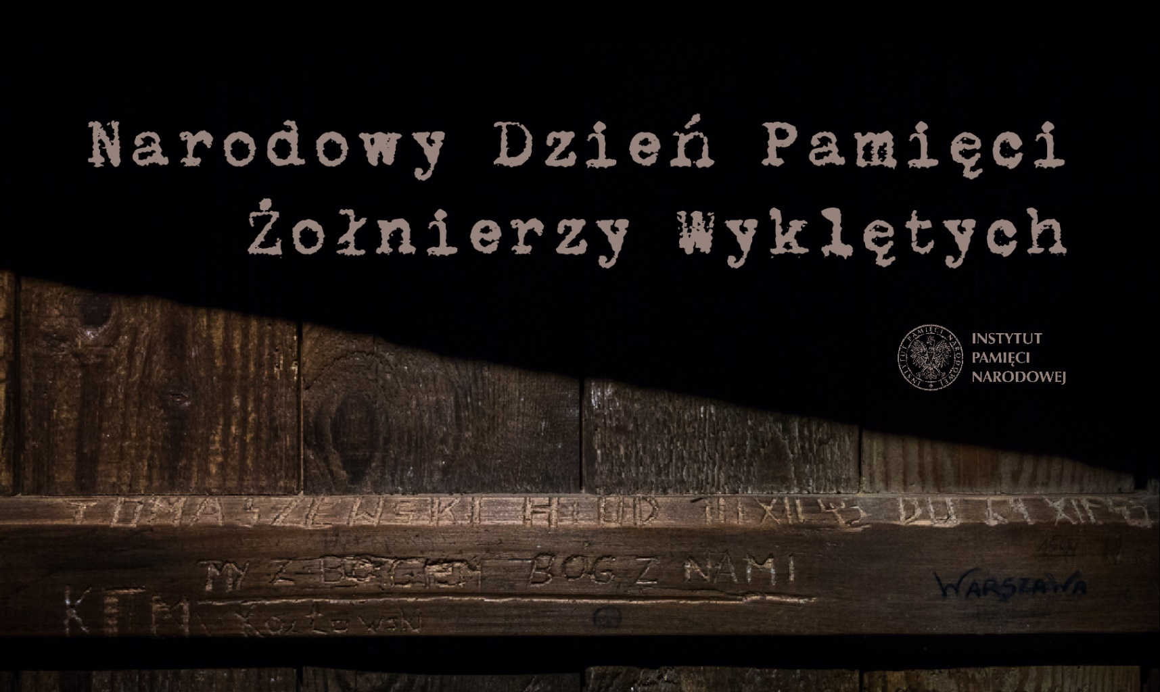
1 marca – Narodowy Dzień Pamięci „Żołnierzy Wyklętych”
Źródło: https://ipn.gov.pl/pl/aktualnosci/179088,Narodowy-Dzien-Pamieci-Zolnierzy-Wykletych-2023-dzialania-Instytutu-Pamieci-Naro.html (28.02.2023 r.)

Slide 20
Przygotował
Sylwester Górniak

Slide 21
Źródła
1. Artykuły ze strony: https://przystanekhistoria.pl/pa2/tematy/zolnierze-wykleci (dostęp: 01.02.2021 r.)
2. Łobuszewski Tomasz, Niwiński Piotr, Szubarczyk Piotr,
Wyklęci Niezłomni 1944–1963, źródło: https://ipn.gov.pl/pl/
publikacje/ksiazki/92658,Wykleci-Niezlomni-19441963-do-pobrania-w-formacie-PDF.html (dostęp: 01.02.2021 r.)
3. Wieliczka-Szarkowa Joanna, Żołnierze Wyklęci. Niezłomni bohaterowie.
4. Zapomniani Wyklęci. Sylwetki żołnierzy powojennej konspiracji antykomunistycznej, redaktorzy prowadzący: dr Jerzy Bednarek, Monika Biernat, źródło: file:///C:/Users/Szlwester/Downloads/ZAPOMNIANI_
ALL_min11MB.pdfr.) (dostęp: 01.02.2021 r.)

